Slide 1
LA APLICACIÓN DEL NUEVO REGLAMENTO DE EDUCACIÓN MILITAR DE LAS FUERZAS ARMADAS DEL ECUADOR Y SU INCIDENCIA EN EL PROCESO DE FORMACIÓN DE LA ESCUELA SUPERIOR NAVAL CMDTE. RAFAEL MORAN VALVERDE
AUTORES: CABEZAS REYES, ESTEBAN FRANCISCO
BOLAGAY ZAMBRANO, DOMÉNICA DENISSE
1

Slide 2
AGENDA
Problema
Objetivos
Marco Teórico
Marco legal
Resultados de la investigación
Conclusiones y Recomendaciones
Marco Metodológico

Slide 3
PROBLEMA
Influencia del nuevo Reglamento de Educación Militar de las Fuerzas Armadas del Ecuador en los procesos de formación de la brigada de guardiamarinas en la Escuela Superior Naval.
Fuente: Reglamento de Educación Militar de las Fuerzas Armadas
3

Slide 4
ANTECEDENTES
Escuela Politécnica del Ejercito
Universidad Naval Comandante Rafael Morán Valverde
Universidad de Fuerzas Armadas
Instituto Tecnológico Superior Aeronáutico
Escuelas de formación
Se crea la Universidad Naval Cmdte. Rafael Morán Valverde.
Junio de 2006
Notes:
Debido a que se deseaba vincular los procesos del fortalecimiento y modernización de las Fuerzas Armadas para cumplir con los principales lineamientos de la agenda política

Slide 5
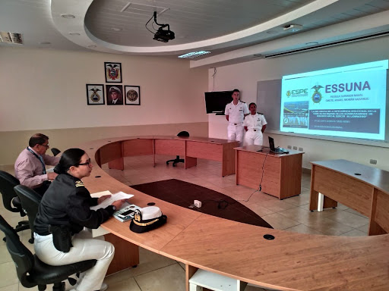
ANTECEDENTES
Esta será la actual entidad que avale los títulos de tercer nivel a los cadetes y guardiamarinas que se gradúen de las escuelas de formación

Slide 6
JUSTIFICACIÓN
¿ Cuál es el objetivo de este reglamento?
Encargado de normar y regular el Sistema de Educación Militar
Con la finalidad de que le personal de las FF AA se encuentre capacitado para poder responder ante cualquier situación laboral con el mayor profesionalismo
Su objetivo es que los alumnos militares adquieran conocimiento de una forma analítica aplicando cultura investigativa
¿Porqué es importante este reglamento?
¿ Porqué se actualizó este reglamento?
6

Slide 7
OBJETIVO GENERAL
Analizar el Reglamento de Educación Militar de las Fuerzas Armadas vigente mediante una tabla comparativa para la determinación de la influencia del mismo en los procesos académicos de la Escuela Superior Naval.
7

Slide 8
OBJETIVOS ESPECÍFICOS
OBJETIVOS ESPECÍFICOS
OBJETIVOS ESPECÍFICOS
MARCO JURÍDICO
Diagnosticar la situación actual de la aplicación del Reglamento de Educación Militar en la Escuela Superior Naval mediante entrevistas a oficiales y docentes inmersos en la planificación académica, militar y deportiva de la brigada de guardiamarinas para la determinación de limitaciones que genera esta nueva normativa legal.

Slide 9
OBJETIVOS ESPECÍFICOS
OBJETIVOS ESPECÍFICOS
MARCO JURÍDICO
Establecer indicadores mediante un análisis del Reglamento de Educación Militar de las Fuerzas Armadas y su aplicación en la brigada de guardiamarinas para la determinación de las áreas críticas y no críticas del mismo.

Slide 10
OBJETIVOS ESPECÍFICOS
MARCO JURÍDICO
Proponer alternativas que permitan el cumplimiento de la nueva normativa legal que ha impuesto Fuerzas Armadas mediante un análisis del Reglamento de Educación Militar para facilitar la ejecución de los procesos académicos militares y deportivos dentro de la Escuela Superior Naval.

Slide 11
MARCO TEÓRICO
Educación Militar
Modelo de Educación Militar
Sistema de Educación Militar de las Fuerzas Armadas
Expresión “Dominio Marítimo”
Desarrollo de las Armadas
Policía Marítima
Mantener mares seguros y
fortalecer cooperación entre
naciones marítimas.
Notes:
La Educación Militar es aquella que comprende contenidos y competencias que permite la preparación de la fuerza militar para su empleo conjunto. El organismo militar responsable es el Comando de Educación de las Fuerzas Armadas (Vásquez, 2018).

Slide 12
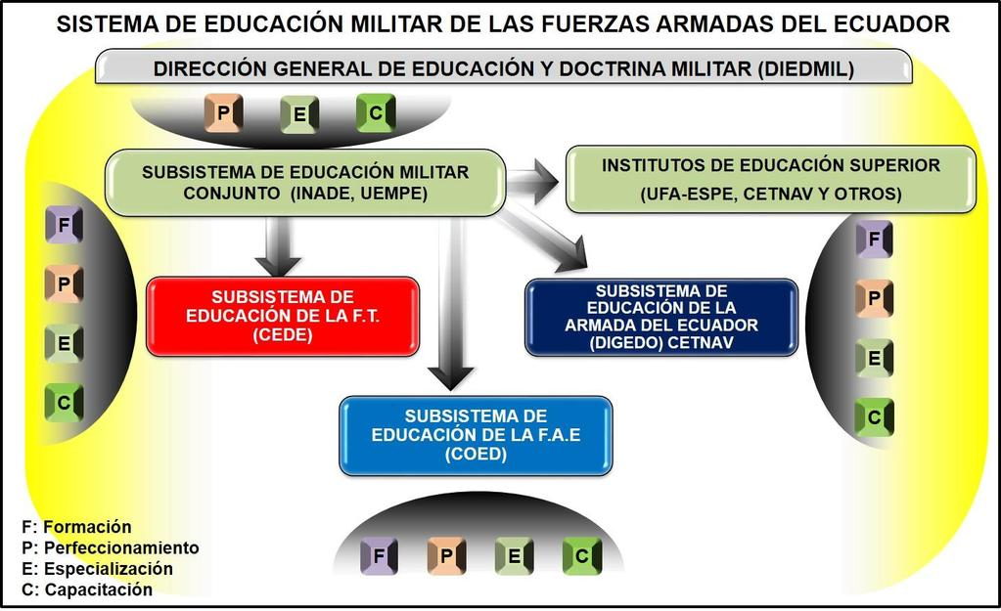
MARCO TEÓRICO
Espacios marinos del Ecuador
Estructura Organizacional del Sistema de Educación Militar
1´370.000 km2
82 % superficie del país
Sistema de Educación Militar
Figura 1

Slide 13
MARCO TEÓRICO
Se aplicará en la Educación Militar, en los órganos que conforman el Sistema de Educación Militar de las Fuerzas Armadas, donde se desarrollan los procesos educativos para el personal militar en servicio activo.
Reglamento de Educación Militar de las Fuerzas Armadas

Slide 14
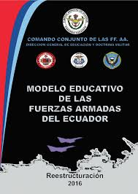
MARCO LEGAL
Constitución de la República del Ecuador
Ley Orgánica de Educación Superior
Reglamento de Educación Militar de las Fuerzas Armadas

Slide 15
MARCO METODOLOGICO
Población
Tabla 1 Brigada de guardiamarinas
Descripción Cantidad de Estudiantes
Cuarto Año | 54
Tercer año | 36
Segundo año | 44
Primer año | 72
Total | 205
Muestra
$$n=\frac{N∗p∗q∗Z^{2}}{\left(N−1\right)∗e^{2}+p∗q∗Z^{2}}$$
$$n=\frac{205∗0.5∗0,5∗{1.96}^{2}}{\left.{0.05}^{2}+(0,5∗0,5{∗1,96}^{2}\right)}$$
$$n=134$$

Slide 16
ENTREVISTAS
Tabla 2 Oficiales entrevistados
Área | Grado | Nombre | Cargo
Académica Académica | TNNV - GC | Harry Fuentes Ubilla | Jefe del Departamento de Evaluación y Control
 | TNNV - SU | Félix Jiménez Arce | Jefe de la División del Departamento de planificación académica
Militar | TNNV - IM | Fernando Tigse Palma | Jefe del Departamento de instrucción militar
Deportiva | CPCB -SU | Juan Baldeón Clavijo | Jefe de la División de Educación Física y Deporte

Slide 17
ENTREVISTAS
¿Qué opina usted de la aplicación del nuevo reglamento de educación militar en la formación integral de los guardiamarinas en la escuela superior naval?
¿Considera usted que los procesos académicos militares y deportivos existentes en la Escuela Superior Naval se ejecutan según lo escrito en el reglamento de educación militar?
¿Considera usted que la calificación final del periodo académico del curso de formación de oficiales se lo realiza de acuerdo a lo que establece el reglamento de educación militar? ¿Sí? ¿No? y ¿Por qué?
¿Considera que existe algún ámbito del reglamento que no se aplique en la Escuela Superior Naval? en el supuesto caso de que si existieran ¿Cuáles serían?
¿Considera usted que la modificación de los porcentajes de los promedios sistemáticos y promedio de exámenes con respecto a los anteriores porcentajes generaran cambios en la brigada de guardiamarinas

Slide 18
ENCUESTAS
Pregunta # 1. ¿Está usted de acuerdo con que en las escuelas de formación se haya implementado un nuevo Reglamento de Educación Militar, el cual sirve como soporte para la estandarización de los procesos académicos, militares y deportivos?
Figura 2
Conocimiento del Reglamento
Tabla 3
Conocimiento del reglamento
ESCALA | Totalmente de acuerdo | De acuerdo | Ni de acuerdo ni en desacuerdo | En desacuerdo | Totalmente en desacuerdo | TOTAL
FRECUENCIA | 111 | 23 | - | - | - | 134
PORCENTAJE | 82.8% | 17.2% | - | - | - | 100%

Slide 19
ENCUESTAS
Pregunta # 2. ¿Está usted de acuerdo con que las cualidades militares que se estipulan en el Reglamento de Educación Militar de las Fuerzas Armadas sean evaluadas durante su periodo de formación?
Figura 3
Cualidades Militares
Tabla 4
Cualidades Militares
ESCALA | Totalmente de acuerdo | De acuerdo | Ni de cuerdo ni en desacuerdo | En desacuerdo | Totalmente en desacuerdo | TOTAL
FRECUENCIA | 82 | 51 | - | - | - | 134
PORCENTAJE | 61.2% | 38,1% | - | - | - | 100%

Slide 20
ENCUESTAS
Pregunta # 3. En caso de conocer algún aspecto que este escrito en el Reglamento de Educación Militar de las Fuerzas Armadas, ¿Está usted de acuerdo con que este se aplica o se ejerce de la manera apropiada en sus actividades de formación académica, deportiva o militar como guardiamarina?
Figura 4
Aplicación del Reglamento de Educación Militar
Tabla 5
Aplicación del Reglamento de Educación Militar
ESCALA | Totalmente de acuerdo | De acuerdo | Ni de cuerdo ni en desacuerdo | En desacuerdo | Totalmente en desacuerdo | TOTAL
FRECUENCIA | 71 | 50 | 13 | - | - | 134
PORCENTAJE | 53% | 37,3% | 9,7% | - | - | 100%

Slide 21
ENCUESTAS
Pregunta 4. En su posición de alumno militar, ¿Está usted de acuerdo con que se debería de impartir una charla de inducción sobre el Reglamento de Educación Militar de las Fuerzas Armadas a la brigada de guardiamarinas?
Figura 5
Charla de inducción
Tabla 6
Charla de inducción
ESCALA | Totalmente de acuerdo | De acuerdo | Ni de cuerdo ni en desacuerdo | En desacuerdo | Totalmente en desacuerdo | TOTAL
FRECUENCIA | 116 | 38 | - | - | - | 134
PORCENTAJE | 76,1% | 23,9% | - | - | - | 100%

Slide 22
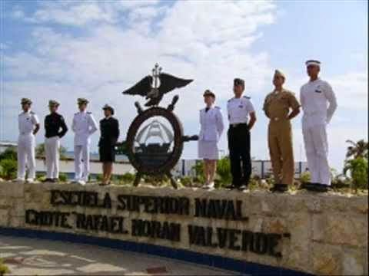
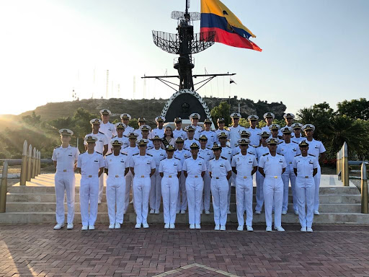
ANALISIS
VARIABLES
Conducta
Docentes Militares
Parámetros de evaluación
Cualidades Militares

Slide 23
ANÁLISIS
ANÁLISIS COMPARATIVO DE REGLAMENTOS
PARTE ACADEMICA
VARIABLES | LIBRO V | REGLAMENTO DE EDUCACIÓN MILITAR DE LAS FUERZAS ARMADAS
Porcentajes de evaluación académica | Art. 7.- Clasificación de competencias cognitivas, psicomotoras y valorativas que se evalúan. | Art. 36 .- Calificación final de la asignatura

Slide 24
ANÁLISIS
ANÁLISIS COMPARATIVO DE REGLAMENTOS
PARTE ACADÉMICA
VARIABLES | LIBRO V | REGLAMENTO DE EDUCACIÓN MILITAR DE LAS FUERZAS ARMADAS
Disciplina | Art. 30.- Calificación de conducta en los niveles académicos. | Art. 38.- Calificación final del periodo académico o curso de militarización.

Slide 25
ANÁLISIS
ANÁLISIS COMPARATIVO DE REGLAMENTOS
PARTE MILITAR
VARIABLES | LIBRO V | REGLAMENTO DE EDUCACIÓN MILITAR DE LAS FUERZAS ARMADAS
Métodos de evaluación de las cualidades militares | Art. 24.- En los periodos académicos a. En los períodos académicos, la calificación de aptitud para el servicio será bimestral y se la obtendrá multiplicando por su respectivo coeficiente, las calificaciones obtenidas por los guardiamarinas en: 1) Instrucción Militar (coeficiente 0.30) 2) Instrucción Náutica (coeficiente 0.20) 3) Educación Física, y Deportes (coeficiente 0.30) 4) Apreciación Personal (coeficiente 0.20) | Art. 38.- Calificación final del periodo académico o curso de militarización. - Para obtener la calificación del periodo académico o curso de militarización y respectiva antigüedad, se observará el siguiente detalle: 2. Desempeño militar: Son las calificaciones obtenidas por el aspirante a oficial o tropa en los componentes de pruebas físicas, conducta y cualidades militares, se evaluará de acuerdo a las siguientes consideraciones: c) Cualidades Militares: La evaluación será realizada en base a las matrices establecidas en el Manual de Educación de cada Fuerza. La calificación mínima de aprobación será de 17.000/20.

Slide 26
ANÁLISIS
ANÁLISIS COMPARATIVO DE REGLAMENTOS
PARTE
VARIABLES | LIBRO V | REGLAMENTO DE EDUCACIÓN MILITAR DE LAS FUERZAS ARMADAS
Nueva ponderación de las pruebas físicas para que los guardiamarinas puedan aprobar | Art. 27.- Educación Física y deportes. c. La calificación de Educación Física y Deportes, se obtendrá de la suma de las notas obtenidas por los guardiamarinas, aplicando los siguientes coeficientes: 1) Deportes por Selecciones 30% 2) Pruebas Físicas 70% | Art. 38.- Calificación final del periodo académico o curso de militarización. - Para obtener la calificación del periodo académico o curso de militarización y respectiva antigüedad, se observará el siguiente detalle: 2. Desempeño militar: Son las calificaciones obtenidas por el aspirante a oficial o tropa en los componentes de pruebas físicas, conducta y cualidades militares, se evaluará de acuerdo a las siguientes consideraciones: a) Pruebas Físicas: Su evaluación se realiza de acuerdo a los baremos establecidos para los aspirantes a oficiales o tropa. Se evaluará una vez por período académico, la calificación mínima de aprobación es de 17.0000/20.

Slide 27
RESULTADOS
Proponer alternativas que permitan el cumplimiento de la nueva normativa legal que ha impuesto Fuerzas Armadas mediante un análisis del Reglamento de Educación Militar para facilitar la ejecución de los procesos académicos militares y deportivos dentro de la Escuela Superior Naval.

Slide 28
TABLAS COMPARATIVAS
ÍNDICE DE GUARDIAMARINAS QUE SE ENCONTRABAN AL LIMITE DE CONDUCTA
AÑO 2019 |  | AÑO 2020
PRIMER PARCIAL PRIMER PERIODO |  | PRIMER PARCIAL PRIMER PERIODO
TERCER AÑO | 5 | CUARTO AÑO | 9
SEGUNDO AÑO | 5 | TERCER AÑO | 8
PRIMER AÑO | 9 | PRIMER AÑO | 6
TOTAL | 19 | TOTAL | 23
ÍNDICE DE GUARDIAMARINAS QUE POSEIAN DEFICIENCIA FISICA
AÑO 2019 |  | AÑO 2020
PRIMER PARCIAL PRIMER PERIODO |  | PRIMER PARCIAL PRIMER PERIODO
TERCER AÑO | 6 | CUARTO AÑO | 15
SEGUNDO AÑO | 13 | TERCERO AÑO | 2
PRIMER AÑO | 6 | SEGUNDO AÑO | 8
TOTAL | 25 | TOTAL | 25

Slide 29
TABLAS COMPARATIVAS
ÍNDICE DE GUARDIAMARINAS QUE SE QUEDARON SUPLETORIO
AÑO 2019 |  | AÑO 2020
PRIMER PARCIAL PRIMER PERIODO |  | PRIMER PARCIAL PRIMER PERIODO
TERCER AÑO | 5 | CUARTO AÑO | 14
SEGUNDO AÑO | 15 | TERCER AÑO | 8
PRIMER AÑO | 10 | SEGUNDO AÑO | 13
TOTAL | 30 | TOTAL | 56

Slide 30
INDICADORES DE GESTIÓN
Guía para el Diseño de indicadores Estratégicos avalada por el CONEVAL (Consejo Nacional de Evaluación de la Política de Desarrollo Social) y en colaboración con la Secretaria de Hacienda y Crédito Público de los Estados Unidos Mexicanos.
Índice de Guardiamarinas con deficiencia en pruebas físicas 2020
IGDPF= Número de Guardiamarinas con calificación menor a 17/ Número total de los guardiamarinas que rindieron las pruebas físicas.
IGDPF= 23/204*100
IGDPF= 0,20*100
IGDPF= 11,2%
Índice de Guardiamarinas con deficiencia en pruebas físicas 2019
IGDPF= Número de Guardiamarinas con calificación menor a 17/ Número total de los guardiamarinas que rindieron las pruebas físicas.
IGDPF= 19/204*100
IGDPF= 0,20*100
IGDPF= 9,3%

Slide 31
INDICADORES DE GESTIÓN
Índice de guardiamarinas al límite en conducta 2019
IGLC=Número de guardiamarinas que poseen antes de terminar el período académico el número máximo de deméritos/ Total de Guardiamarinas que terminaron el período académico.
IGLC= 25/204
IGLC= 0.264 *100
IGLC= 12.2%
Índice de guardiamarinas al límite en conducta 2020
IGLC=Número de guardiamarinas que poseen antes de terminar el periodo académico el número máximo de deméritos/ Total de Guardiamarinas que terminaron el período académico.
IGLC= 25/204
IGLC= 0.274*100
IGLC= 12.2%

Slide 32
INDICADORES DE GESTIÓN
Índice de guardiamarinas que han reprobado materias 2019
IDGRM= Número de guardiamarinas que han reprobado materias/ Total de Guardiamarinas inscritos por periodo académico
IDGRM= 30/204
IDGRM= 0,263*100
IDGRM= 14,7%
Índice de guardiamarinas que han reprobado materias 2020
IDGRM=Número de guardiamarinas que han reprobado materias/ Total de Guardiamarinas inscritos por periodo académico
IDGRM= 56/204
IDGRM= 0,274*100
IDGRM= 27,45%

Slide 33
CALIFICACIÓN DE INDICADORES DE GESTIÓN
Excelente | 5
Muy Bueno | 4 – 4.99
Bueno | 3 - 3.99
Regular | 2 - 2.99
Malo | 1- 1.99
Tabla Evaluativa PARTE ACADÉMICA/ DISCIPLINARIA
Variables | Excelente | Muy bueno | Bueno | Regular | Malo
Incide en la formación del guardiamarina | 5
Se cumple como esta estipulado en el nuevo Reglamento |  |  | 3,5
Beneficia al guardiamarina |  | 4,5
Existen mejoras con respecto al año anterior |  |  |  | 2
TOTAL : 15 pts.

Slide 34
CALIFICACIÓN DE INDICADORES DE GESTIÓN
Excelente | 5
Muy Bueno | 4 – 4.99
Bueno | 3 - 3.99
Regular | 2 - 2.99
Malo | 1- 1.99
Tabla Evaluativa PARTE DEPORTIVA
Variables | Excelente | Muy bueno | Bueno | Regular | Malo
Incide en la formación del guardiamarina | 5
Se cumple como esta estipulado en el nuevo Reglamento | 5
Beneficia al guardiamarina |  |  | 3
Existen mejoras con respecto al año anterior |  |  |  | 2
TOTAL : 15 pts

Slide 35
CALIFICACIÓN DE INDICADORES DE GESTIÓN
Excelente | 5
Muy Bueno | 4 – 4.99
Bueno | 3 - 3.99
Regular | 2 - 2.99
Malo | 1- 1.99
Tabla Evaluativa PARTE MILITAR
Variables | Excelente | Muy bueno | Bueno | Regular | Malo
Incide en la formación del guardiamarina | 5
Se cumple como esta estipulado en el nuevo Reglamento |  |  |  |  | 1
Beneficia al guardiamarina |  | 3.99
Existen mejoras con respecto al año anterior |  |  |  | 1.99
TOTAL : 11,98 pts

Slide 36
Alternativas para el cumplimiento del Reglamento de Educación Militar dentro de la Escuela Superior Naval Cmte. Rafael Morán Valverde
RESULTADOS
Capacitación pedagógica para los oficiales docentes
Charla de inducción sobre el Reglamento de Disciplina Militar.
Tabla para evaluar las cualidades militares de los guardiamarinas

Slide 37
RESULTADOS
ESCUELA SUPERIOR NAVAL CMDTE. RAFAEL MORAN VALVERDE AÑO LECTIVO 2020
PERIODO:
INSTRUCTOR:
GUARDIAMARINA:
CALIFICACION
CUALIDADES | SI CUMPLE | NO CUMPLE
1. Liderazgo
2. Espíritu Militar
3. Responsabilidad
4. Trabajo en equipo
5. Porte Militar
6. Espíritu de Cuerpo
7. Aptitud para el servicio a bordo

Slide 38
CONCLUSIONES
El Diagnosticar la situación actual de la aplicación del Reglamento de Educación Militar en la Escuela Superior Naval permitió identificar las áreas de evaluación que han sido modificadas por esta nueva normativa.
Identificar las áreas de evaluación modificadas contribuyen para la determinación del grado de impacto del nuevo Reglamento de Educación Militar en la Escuela Superior Naval.
El establecimiento de indicadores de gestión aplicados a las áreas criticas que han sido afectadas por el Reglamento de Educación Militar de las Fuerzas Armadas permite llevar un mayor control del nivel de efectividad del mismo.

Slide 39
Recomendaciones
Realizar un control de los procesos académicos de la Escuela Superior Naval de manera continua.
Llevar un registro histórico digital y documental de documentos de respaldo de los procesos académicos, militares y deportivos cumplidos en la Escuela Superior Naval.
Cumplir con la elaboración de indicadores de gestión de manera periódica para asegurar la eficiencia de los procesos y dar paso a las alternativas para el cumplimiento del Reglamento de Educación Militar dentro de la Escuela Superior Naval Cmte. Rafael Morán Valverde .

Slide 40
FIN DE LA PRESENTACIÓN

